Slide 1
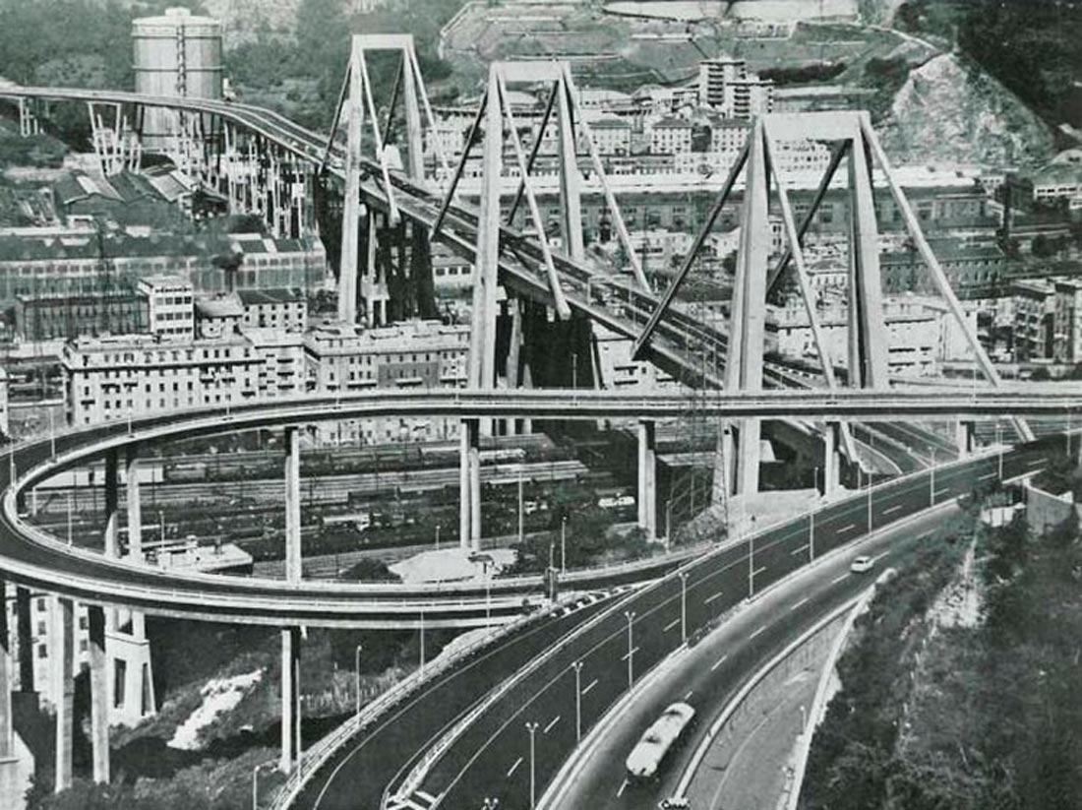
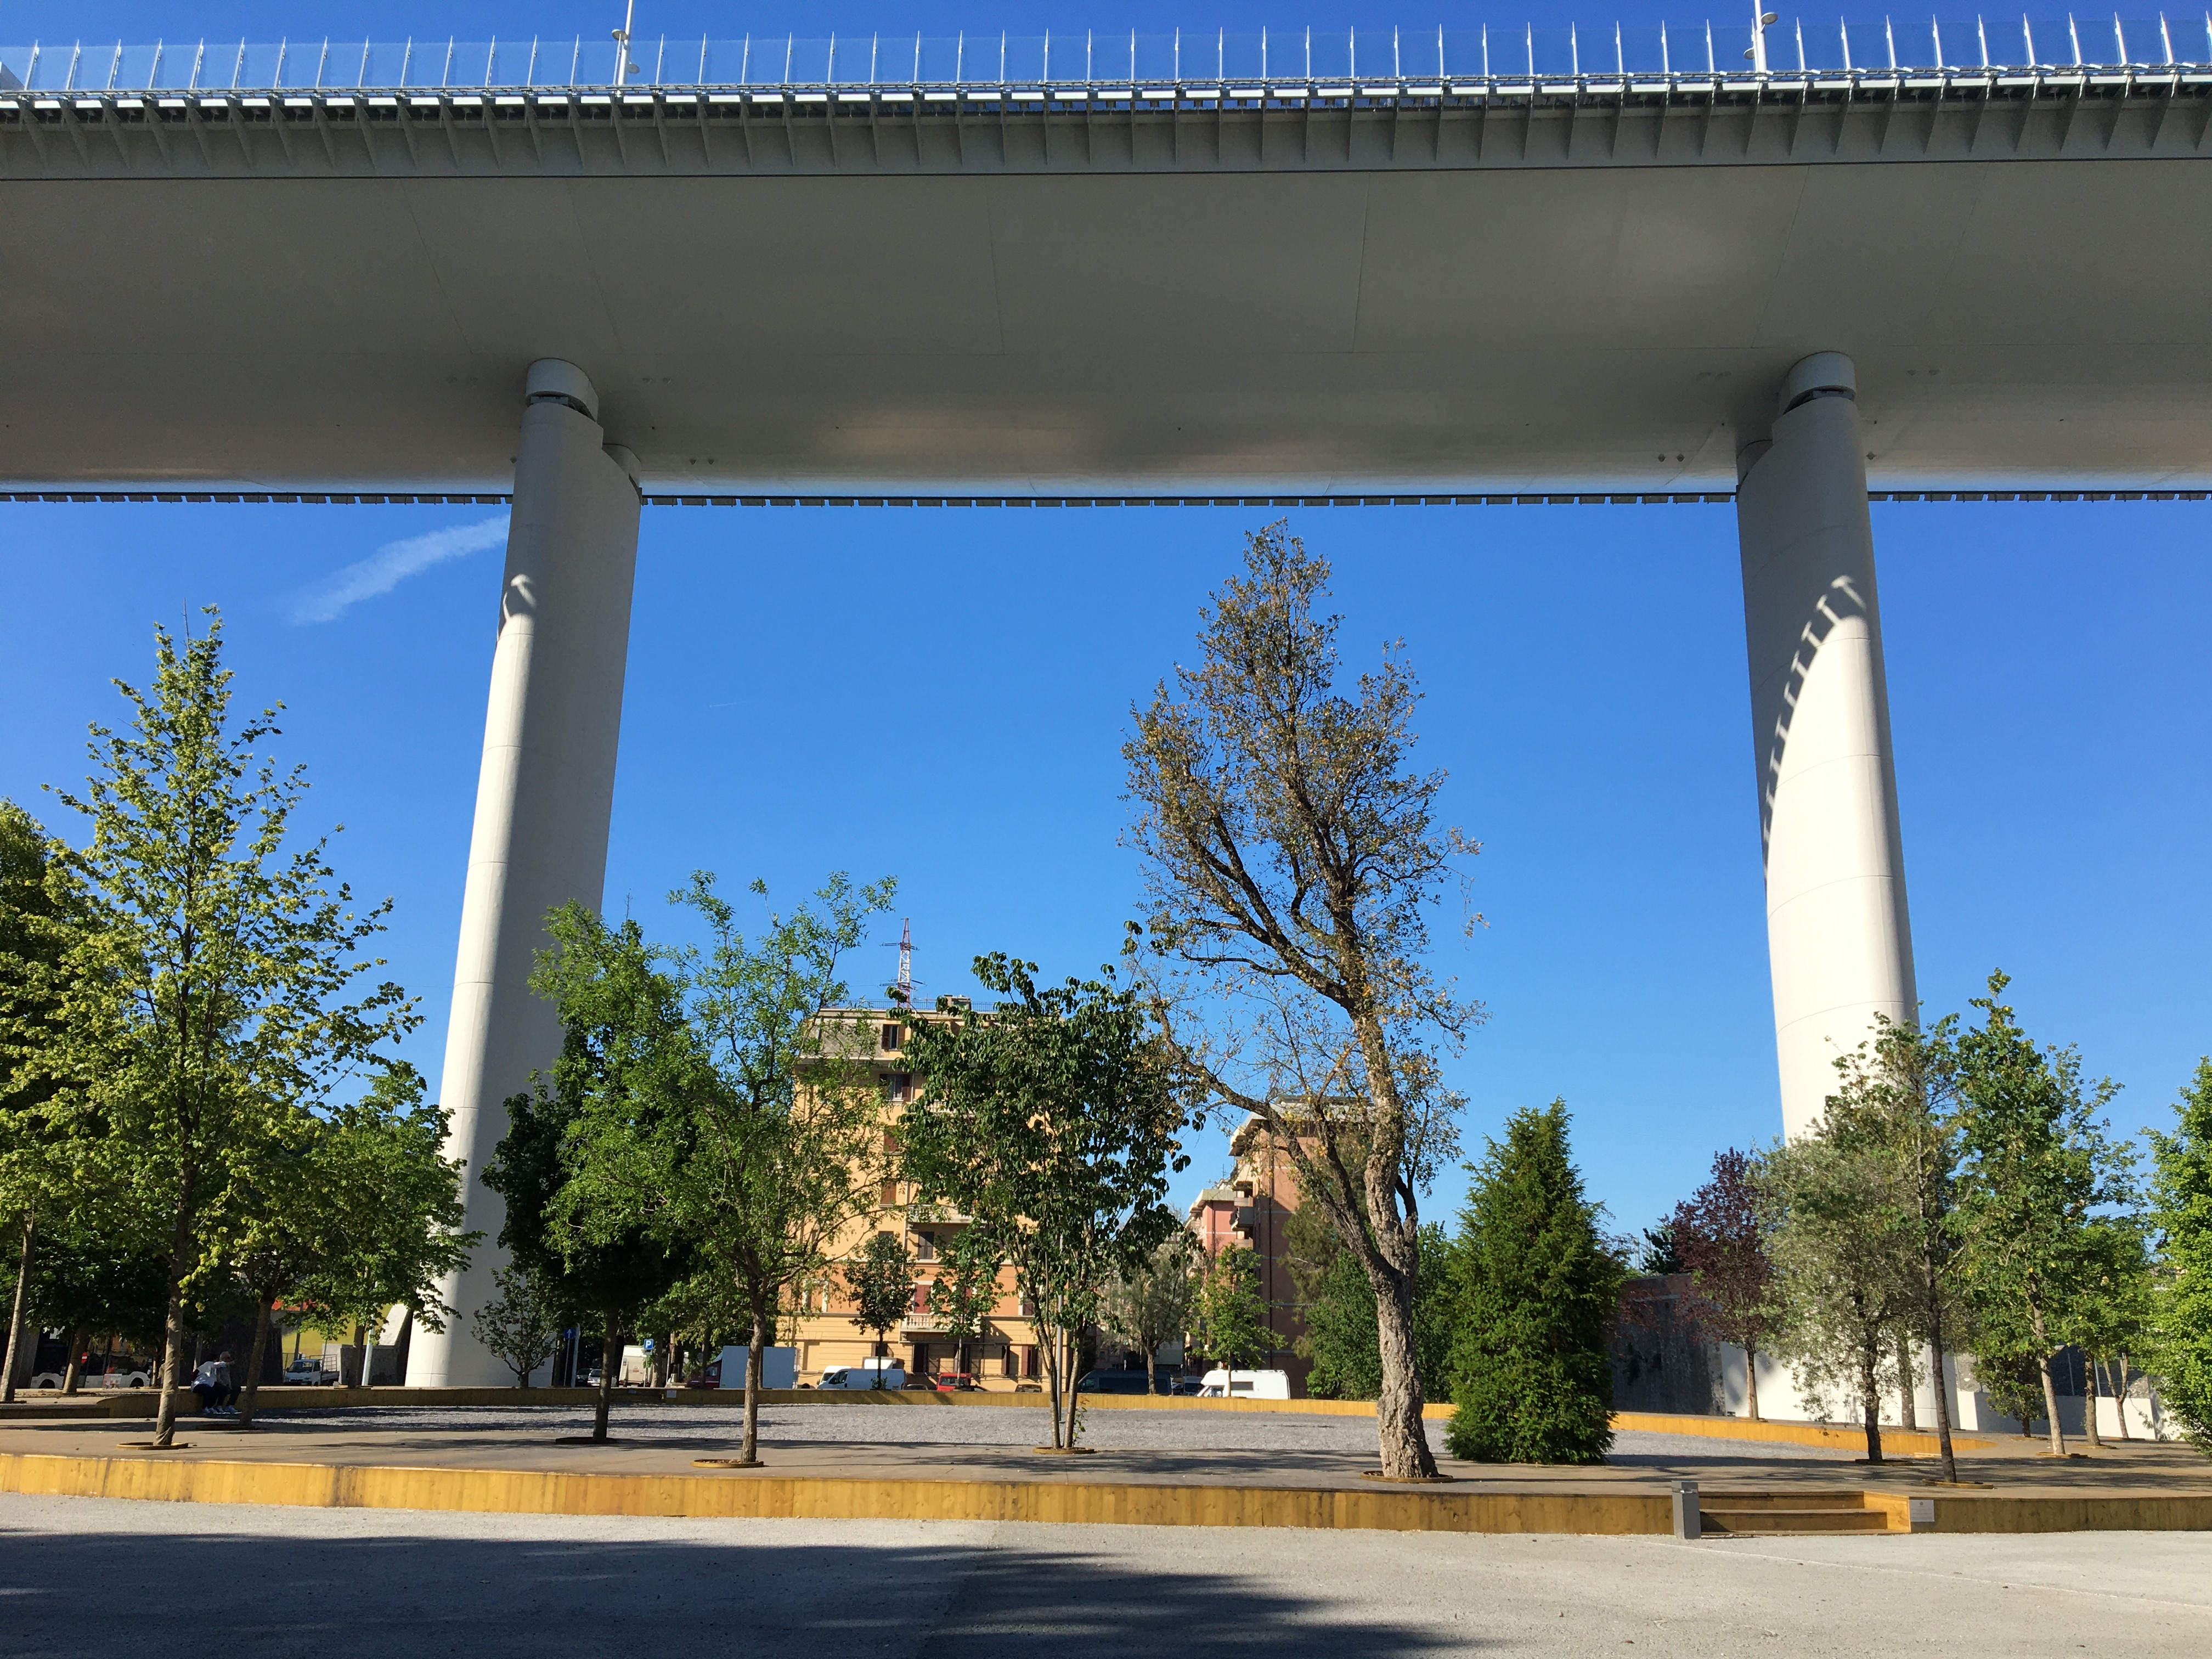

PORRO
5|6|11
STUDI PER UNA VALORIZZAZIONE
SOCIO-URBANA
Maria Linda Falcidieno
Maria Elisabetta Ruggiero
Ruggero Torti

Slide 2
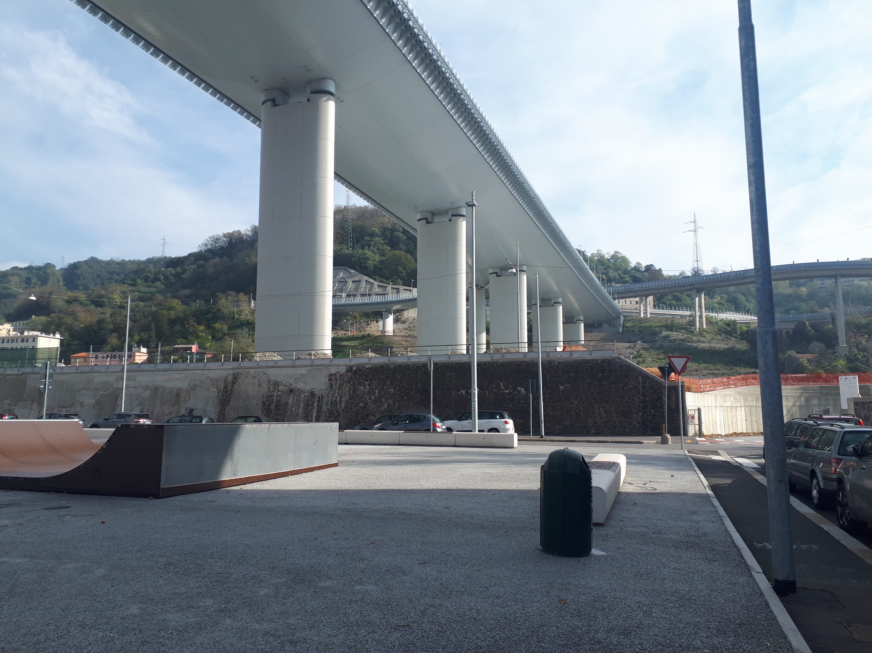
PORRO
5|6|11 STUDI PER UNA VALORIZZAZIONE SOCIO-URBANA
SEPARAZIONE
Torrente Polcevera
Asse ferroviario
DISLIVELLI
SOLO RESIDENZIALE
AREE A VERDE
NON PRATICABILI
INTERVENTI PUNTUALI
BASSA ATTRATTIVITA
Maria Linda Falcidieno I Maria Elisabetta Ruggiero I Ruggero Torti

Slide 3
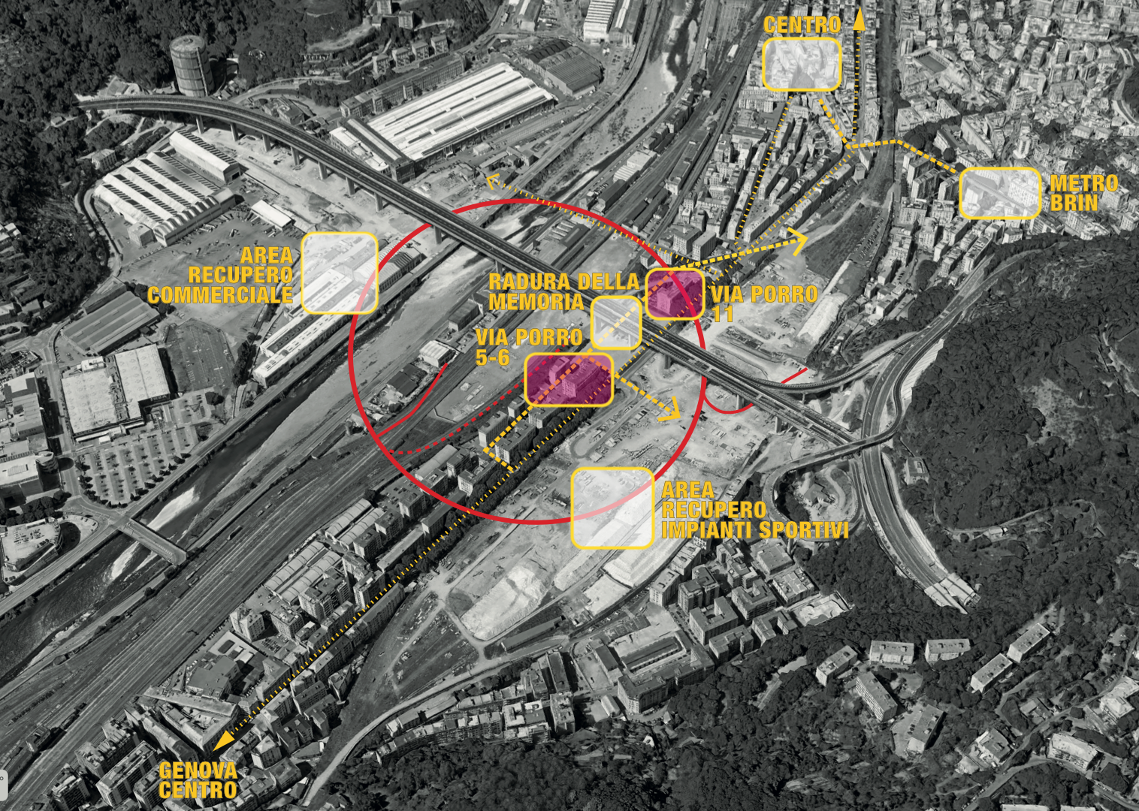
PORRO
5|6|11 STUDI PER UNA VALORIZZAZIONE SOCIO-URBANA
PUNTI DI FORZA:
METRO BRIN
AREA RECUPERO IMPIANTI SPORTIVI
AREA COMMERCIALE
PROGETTO arch.BOERI
RIQUALIFICAZIONE
Maria Linda Falcidieno I Maria Elisabetta Ruggiero I Ruggero Torti

Slide 4
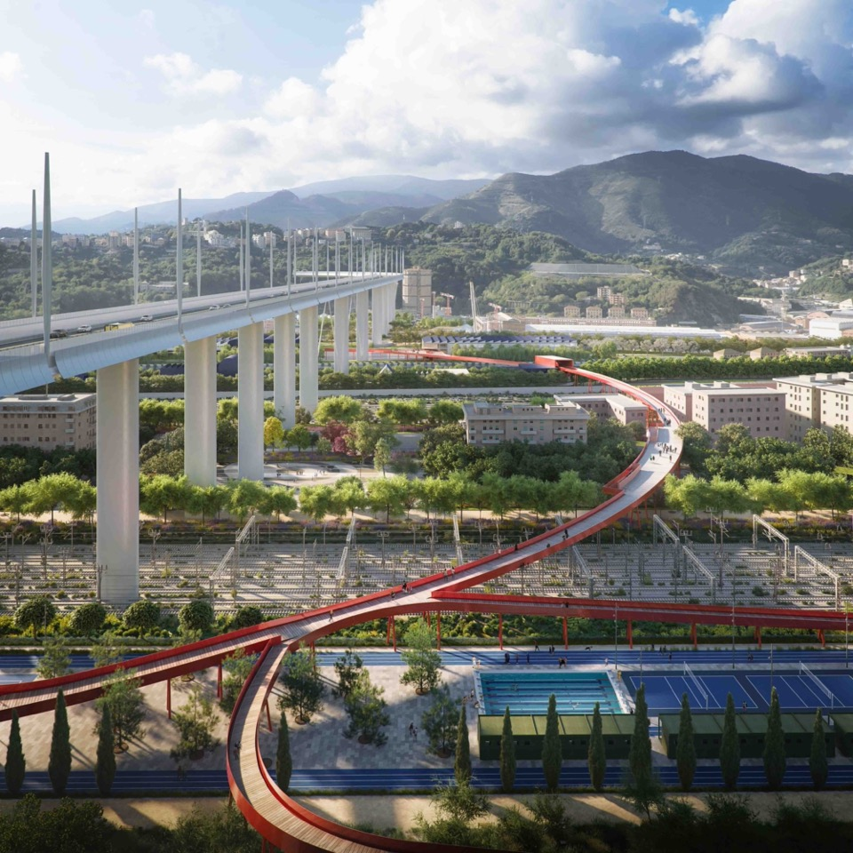
PORRO
5|6|11 STUDI PER UNA VALORIZZAZIONE SOCIO-URBANA
OPPORTUNITÀ:
CERCHIO ROSSO
arch. BOERI
Percorso ciclo-pedonale
panoramico e sopraelevato
quale anello di unione
tra le due sponde
Possibile collegamento reale
e richiamo percettivo-visivo
alle proposte dAD di rigenerazione urbana di via PORRO
Maria Linda Falcidieno I Maria Elisabetta Ruggiero I Ruggero Torti

Slide 5
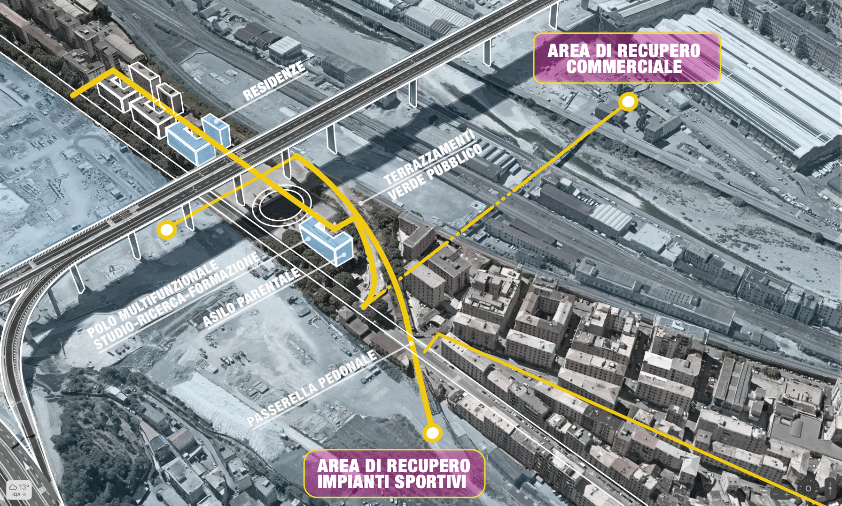
PROPOSTA dAD RIGENERAZIONE
URBANA
Sistemazione
della viabilità
e proposta
di ridestinazione d’uso degli edifici non demoliti

Slide 6
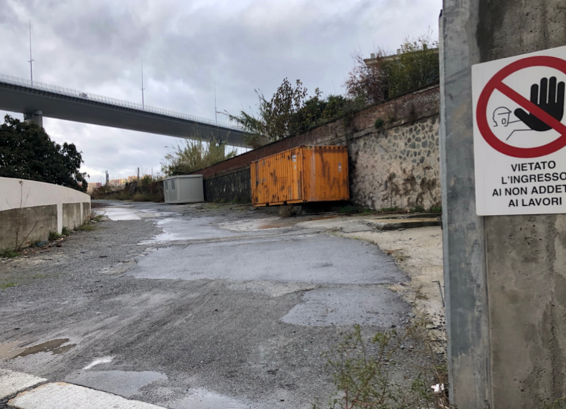
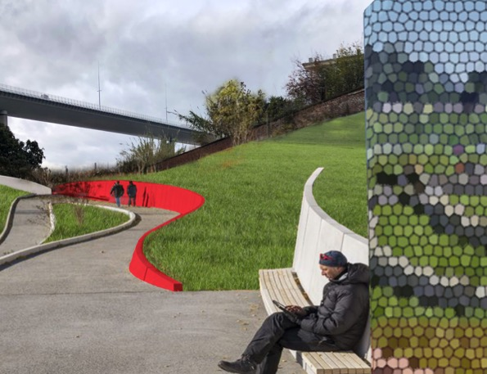
SPERIMENTAZIONI
CONFRONTO tra STATO DI FATTO
e PROPOSTA di RIGENERAZIONE URBANA
SISTEMAZIONE A VERDE
e COLLEGAMENTO CICLO-PEDONALE
alla fascia di rispetto lungo l’asse ferroviario
Maria Linda Falcidieno I Maria Elisabetta Ruggiero I Ruggero Torti

Slide 7
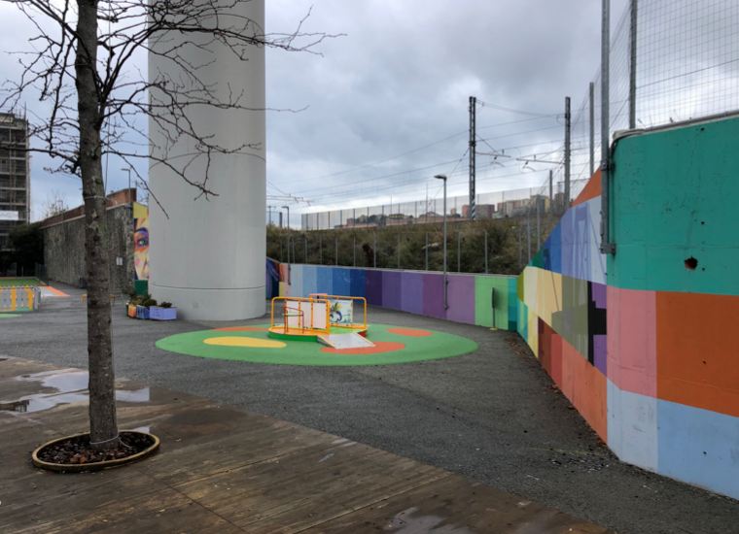
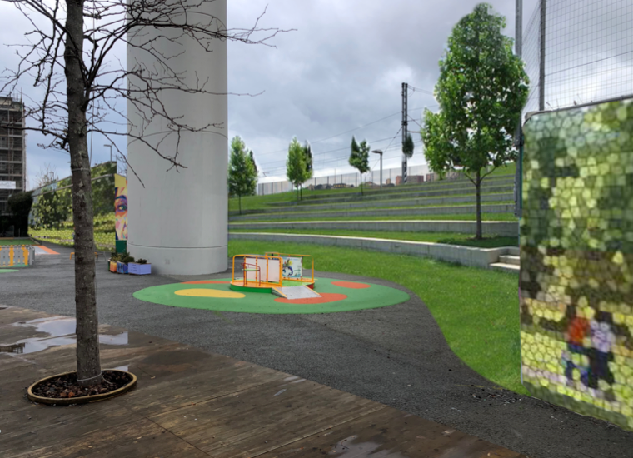
SPERIMENTAZIONI
CONFRONTO tra STATO DI FATTO
e PROPOSTA di RIGENERAZIONE URBANA
Sistemazione a verde della fascia di rispetto che costeggia l’asse ferroviario
Maria Linda Falcidieno I Maria Elisabetta Ruggiero I Ruggero Torti

Slide 8
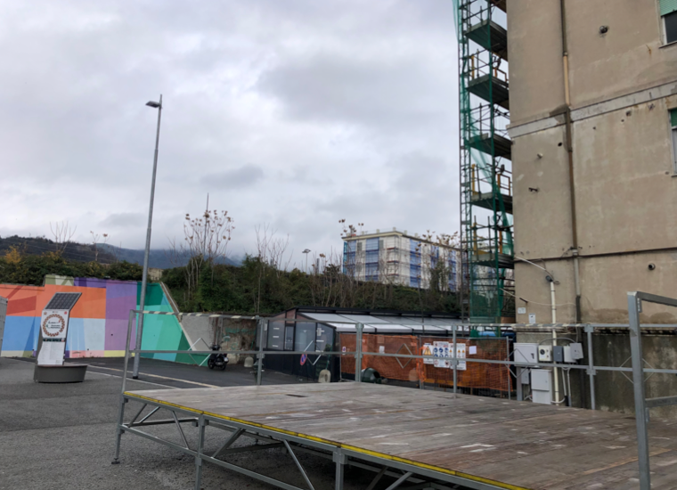
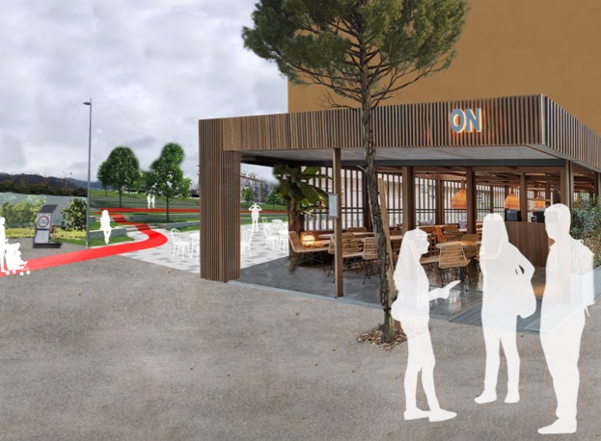
SPERIMENTAZIONI
CONFRONTO tra STATO DI FATTO
e PROPOSTA di RIGENERAZIONE URBANA
Proposta di sistemazione a verde,
di collegamenti ciclo-pedonali
e di attività multifunzionale di ricerca, studio, formazione, commercio, servizio
Maria Linda Falcidieno I Maria Elisabetta Ruggiero I Ruggero Torti

Slide 9
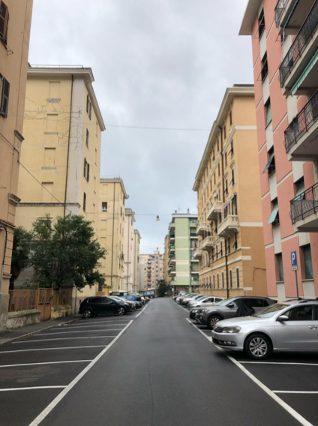
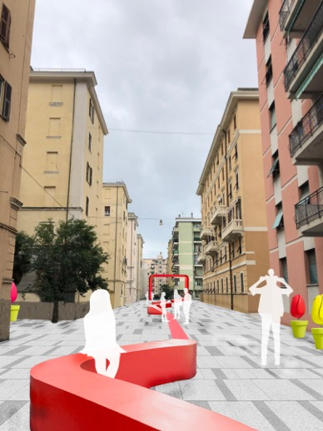
SPERIMENTAZIONI
CONFRONTO
tra STATO DI FATTO
e PROPOSTA di RIGENERAZIONE URBANA di via PORRO
AREA PEDONALE
SEGNI A SCALA URBANA
in CONTINUITÀ CROMATICA
CON CERCHIO ROSSO
di BOERI
Maria Linda Falcidieno I Maria Elisabetta Ruggiero I Ruggero Torti

